Slide 1
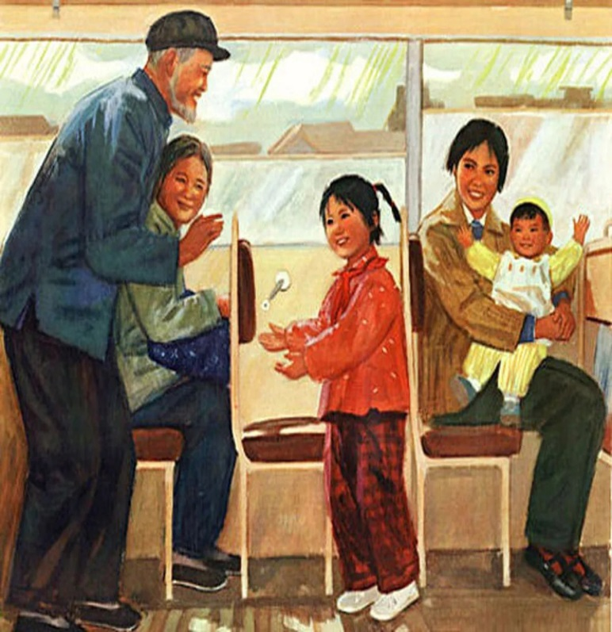
O‘zbek tili
7-sinf
Mavzu:
Insoniy fazilatlar
(Sifatlarning yasalishi.
Sifat yasovchi qo‘shimchalarning qo‘llanishi va imlosi)

Slide 2
Avvalgi darsda o‘tilgan mavzuni tekshiramiz
Yaxshilikni o‘rgating
Yomonlik qanday bo‘lar,
Bobo, menga taniting.
Istayman qariganda,
Bu badbaxtni unuting.
Sheryurak ajdodlarim,
Qilichin olib qo‘lga.
Yomonlikni bir yo‘la,
Qilayin tilka-tilka.
Yaxshilik qanday bo‘lar,
Bobo, menga ko‘rsating.
Ezgu ishlar qilishni,
Bir boshidan o‘rgating.
Ezguliklar urug‘in,
Yuraklarda ko‘kartsam.
Odamlarning baxtiga,
Yaxshilikni ko‘paytsam.

Slide 3
Insoniy fazilatlar
Yaxshilik – yomonlikni tark etmoqdir.
Jaloliddin Rumiy
Kamtar bo‘lding – gavhar bo‘lding.
Xalq maqoli
Yaxshilikni shaxsiy manfaat ko‘zlamay, faqat yaxshilik bo‘lsin, deya qilmog‘imiz lozim.
Konfutsiy
Sabr bilan yumush bitadi,
Sabrsizlar o‘z oyog‘idan ketadi.
Sadi Sheroziy

Slide 4
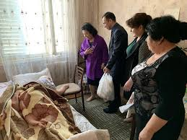
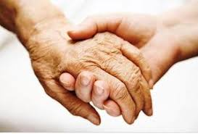
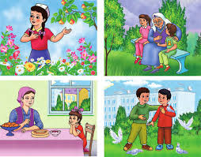
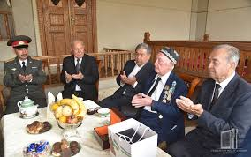
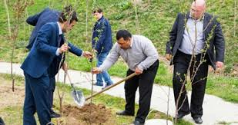
Insoniy fazilatlar
Bemorlarni yo‘qlash
Keksalarga ko‘maklashish
Odobli bo‘lish
Keksalarni e’zozlash
Hasharlarda qatnashish

Slide 5
Bilib oling!
O‘zbek tilida -ma, -choq, -q, -iq, -qoq, -gir, -kir qo‘shimchalari fe’ldan sifat yasaydi.
Masalan: qaynatma
tortinchoq
qaynoq
siniq
urishqoq
sezgir
o‘tkir

Slide 6
5-topshiriq
Suhbat matnini o‘qing.
Прочитать текст разговора.
Durdona, kecha menga dadam “Donolar bisotidan” kitobini olib keldilar. Menga bu kitob juda yoqdi.
Kitobda maqollar berilgan bo‘lsa kerak?
Bu kitobda maqollarda tashqari, donolarning fikrlari, buyuk allomalar hayotidan ibratli hikoyalar ham bor ekan. Insho yozishda shu fikrlardan foydalansa bo‘ladi.
Maktabimizda Alisher Navoiyning tavallud kuniga bag‘ishlab o‘tkaziladigan mushoirada shu kitobingdan foydalansa bo‘ladi?
Yaxshi eslating, men ertaga kitobimni olib kelaman. Hammamiz birgalikda ko‘rib chiqamiz.

Slide 7
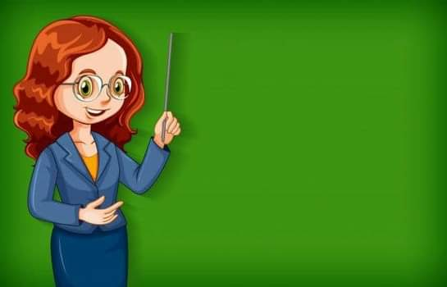
11-mashq
Avval otdan yasalgan, so‘ngra fe’ldan yasalgan sifatlarni ko‘chirib yozing.
Перепишите сначала прилагательные, образованные от существительных, затем прилагательные, образованные от глаголов.
Aqlli, talabchan, chiroyli, mazali, sezgir, mazmunli, qochoq, gulsiz, ishchan, qo‘rqoq, saxovatli.

Slide 8
Topshiriqni tekshiramiz
Otdan yasalgan sifatlar
Fe’ldan yasalgan sifatlar
aqlli
mazmunli
sezgir
talabchan
gulsiz
qochoq
chiroyli
ishchan
qo‘rqoq
mazali
saxovatli

Slide 9
.
12-mashq
Nuqtalar o‘rniga asosga mos sifat yasovchi qo‘shimchalarni qo‘shib gaplarni ko‘chiring.
Перепишите предложения, проставив вместо точек подходящие суффиксы, образующие прилагательные.
Odob… bola elga manzur.
Reja… ish samara… bo‘ladi.
Do‘st… oshim, tuz… boshim.
Anvar juda harakat…. , tirish… bola.
Maktabga gul… kiyimlar kiyib borilmaydi.
Yo‘lning ikki tomoniga meva… va manzara... daraxtlar ekilgan.
Gazetalarda foyda… maslahatlar berib boriladi.
Usti yalti…, ichi qalti… .

Slide 10
Topshiriqni tekshiramiz
Odob… bola elga manzur.
li
Reja… ish samara… bo‘ladi.
li
li
Do‘st… oshim, tuz… boshim.
siz
siz
Anvar juda harakat …. , tirish … bola.
chan
qoq
Maktabga gul… kiyimlar kiyib borilmaydi.
li
Yo‘lning ikki tomoniga meva … va manzara ... daraxtlar ekilgan.
li
li
Gazetalarda foyda… maslahatlar berib boriladi.
li
Usti yalti… , ichi qalti… .
roq
roq

Slide 11
13-mashq
Birinchi ustundagi maqollarning davomini ikkinchi ustundan topib yozing.
To‘g‘ri bo‘lsang
kulfat seni chetlab o‘tadi
Boshqalarga yordam bersang
olam seniki
Yaxshi so‘z eshitmoqchi bo‘lsang
o‘sib borib gul bo‘lasan
Egri bo‘lsang
hech kimga dushmanlik qilma
Olim bo‘lsang
yomon gap aytma
Agar do‘stim ko‘p bo‘lsin desang
o‘sib borib kul bo‘lasan

Slide 12
Topshiriqni tekshiramiz
To‘g‘ri bo‘lsang, o‘sib borib gul bo‘lasan.
Boshqalarga yordam bersang, kulfat seni chetlab o‘tadi.
Yaxshi so‘z eshitmoqchi bo‘lsang, yomon gap aytma.
Egri bo‘lsang, o‘sib borib kul bo‘lasan.
Olim bo‘lsang, olam seniki.
Agar do‘stim ko‘p bo‘lsin desang, hech kimga dushmanlik qilma.

Slide 13
Adabiy o‘qish
Shirin qanday qiz?
Shirin maktabdan keldi. Qarasa, uyda hech kim yo‘q. Dadasi ishda. Oyisi ham hali ishdan kelmabdi. U xonaga kirib, kiyimlarini almashtirib chiqdi.
“Nima ish qilsam ekan-a?” dedi o‘ziga o‘zi. Hamma yoqda ukasining o‘yinchoqlari sochilib yotardi.
“Uylarni yig‘ishtirib chiqsammikan?” – xayolidan o‘tkazdi Shirin. Ammo shu payt qorni ochib qolganini payqadi. Oshxonaga kirib, nonga sariyog‘ surtib yeya boshladi. Termosdagi issiq choydan piyolaga quyib, murabbo bilan ichar ekan, yuvuqsiz idish-tovoqlarga ko‘zi tushdi.

Slide 14
Adabiy o‘qish
Ertalab o‘zi choy ichgach, “Maktabga kech qolaman”, deb yuvmasdan qoldirib ketgan edi.
“Hozir choyimni ichib bo‘lgach, oshxonani tartibga keltirib qo‘yaman”, deb o‘yladi.
“Yoki yaxshisi, biror ovqat qilib tursammikan-a?” – dedi birozdan keyin ikkilanib, - “onam ham ishdan kelib, rosa sevinadilar”.
“Yo‘q avval idish-tovoqlarni yuvib, uylarni tozalab, keyin ovqatga unnayman”, degan qarorga keldi. U choyini ichib bo‘lgach, qorni to‘yib, erinibgina o‘rnidan turdi. Endi unga uy tozalash ham, idish-tovoqlarni yuvish ham yoqmay qolgandi.

Slide 15
Adabiy o‘qish
“Ee, ovqat qachon pishadi? Onam o‘zlari kelsalar, tezroq va shirinroq qiladialr. O‘shanda yuvarman idishlarni ham” – deb o‘yladi o‘ziga o‘zi.
Shirin nima qilishni bilmay, mehmonxonaga kirdi. Shu payt ko‘zi televizorga tushdi. “Topdim, - dedi sevinib. – Yaxshisi multfilm ko‘rib turaman”.
U televizorning tugmasini bosib, uning ro‘parasidagi kresloga o‘zini tashladi.

Slide 16
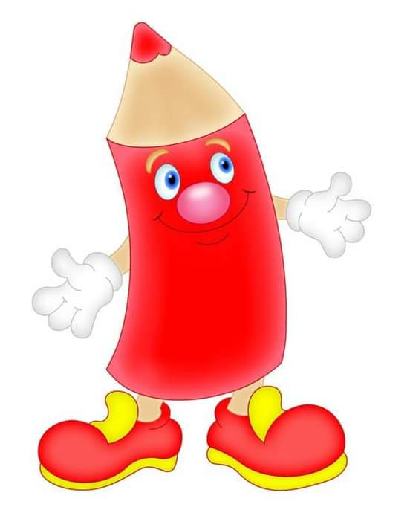
Lug‘at
payqamoq - заметить
qaror - решение
kech qolmoq - опоздать
ro‘para - напротив

Slide 17
Mustaqil bajarish uchun topshiriq
Kamtarlik va to‘g‘riso‘zlik haqida maqollar yozing.

